Slide 1
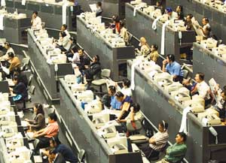
SAHAM

Slide 2
Referensi
Hirschey M., Nofsinger, J., Investment: Analysis and Behaviour, Mc. Graw Hill, 2008.
Graham Benyamin, The Intelligent Investor, 4th. Ed., Harper, 2006.
Tier, M., The Winning Investment Habits of Warren Buffet & George Soros, Gramedia Pustaka, 2008.
Hagstrom, R.G., The Warren Buffet Portfolio, Daras, 2010.
O’Neil, W.J., How to Make Money in Stocks, Mc. Graw Hill, 2002.
Muis, S. Meramal Pergerakan Harga Saham Menggunakan Pendekatan Model ARIMA, Indeks Tunggal & Markowitz, Graha Ilmu 2008.
Bisnis Indonesia, IDX Watch 2010/2011.

Slide 3
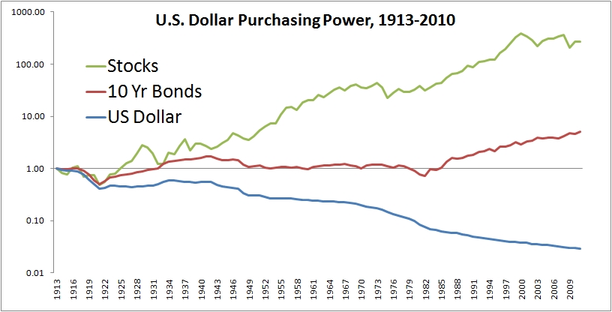

Slide 4
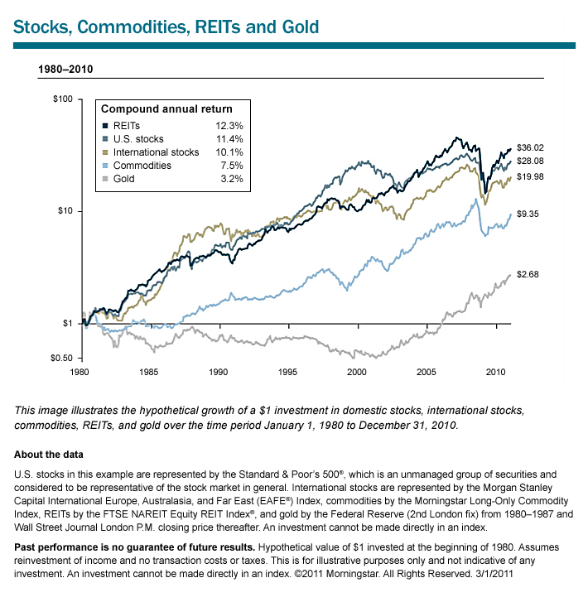

Slide 5
The Future Value of an Investment of $1 in 1925

Slide 6
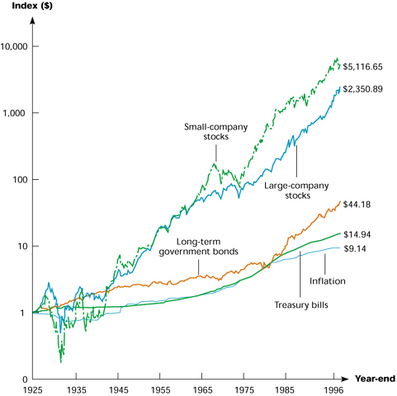

Slide 7
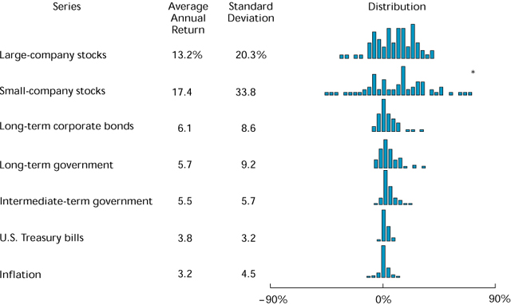

Slide 8
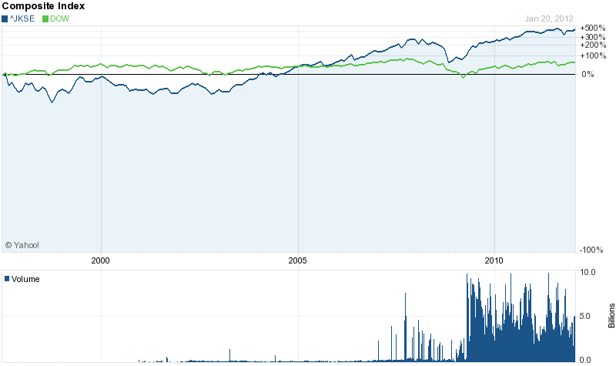

Slide 9
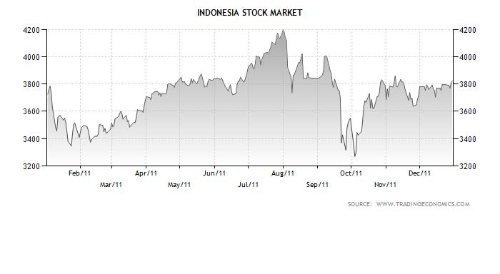
Selama tahun 2011 lalu, IHSG yang diprediksi akan naik jauh, hingga akhir Desember 2011 berada pada titik 3821,99 hanya naik 3,19% dibanding nilai terakhir tahun 2010

Slide 10
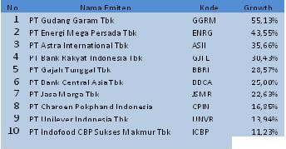
Berikut adalah sepuluh top performer dari blue chip (LQ45). Peringkat didasarkan pada besarnya kenaikan harga saham mulai awal tahun 2011 hingga 30 Desember 2011. Saham blue chip banyak diminati di pasar karena walaupun terjadi fluktuasi harga, dalam jangka panjang saham ini biasanya memberikan gain kepada investornya

Slide 11
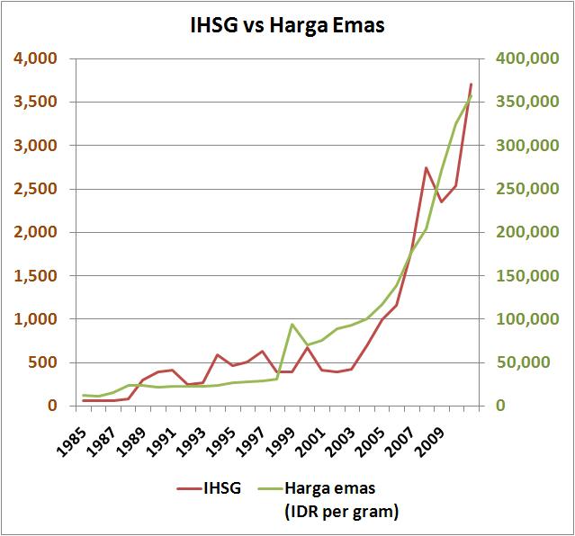

Slide 12
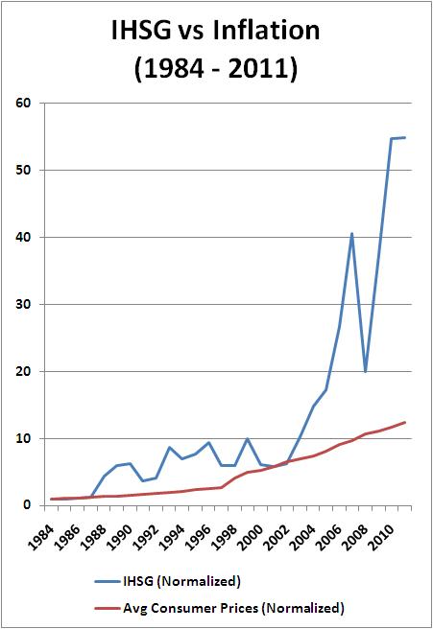

Slide 13
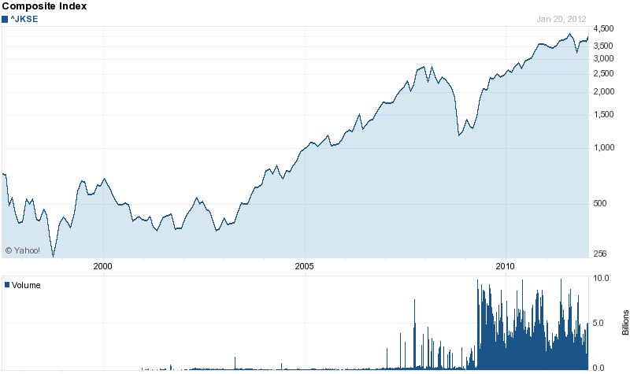

Slide 15
SAHAM
Saham adalah surat berharga yang dapat ditransaksikan baik melalui bursa maupun tidak, yang menyatakan kepemilikan aset.
Saham diterbitkan oleh perusahaan untuk mendapatkan dana dalam rangka pembiayaan perusahaan.

Slide 16
KLASIFIKASI SAHAM
Berdasarkan Hak Tagih / Manfaat Saham
- Saham biasa
- Saham Preferen
- Berdasarkan hak istimewa
Berdasarkan cara peralihan saham
- Saham Atas nama (Registered stock)
- Saham atas unjuk (Bearer stock)

Slide 17
INDEKS SAHAM INDONESIA
IHSG (389 emiten – Desember 2009)
Indeks Sektoral
Indeks LQ45
JII
Indeks Kompas 100
Indeks Bisnis-27
Indeks Pefindo25
Indeks Sri Kehati, dll

Slide 18
SAHAM BIASA - BERDASARKAN NILAI KAPITALISASI
Saham berkapitalisasi besar / big market (kapitalisasi pasar > 1 triliun).
Saham berkapitalisasi menengah /medium market capitalization (100 miliar < K < 1 T) – nilainya 15-17% dari total pasar
Saham berkapitalisasi kecil / small market capitalization ( < 100 miliar) – nilainya 3% dari total pasar

Slide 19
SAHAM BERKAPITALISASI BESAR
IHSG dan BEJ dapat dinaikkan dan diturunkan oleh saham2 berkapitalisasi besar.
Saham2 yg dpt menaikkan atau menurunkan IHSG dikenal dgn nama Index Mover Stock (Contoh: Telkom, Medco, Indofood, HM Sampoerna, Gudang Garam, Indosat, BCA, Astra International, Ramayana dan Semen Gresik)
IHSG = Σ (P x V x 100/D)
P = Harga saham
V = Volume saham beredar
D = Nilai dasar

Slide 20
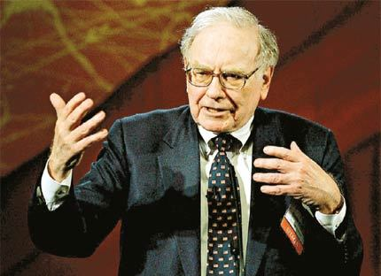
KRITERIA PEMILIHAN SAHAM
Kriteria Fundamental
Kriteria Teknikal

Slide 21
ANALISIS RESIKO SAHAM
Resiko: hanya 15% investor (jangka pendek) yang dapat melalui tahun pertamanya di pasar saham, sementara 85% sisanya menjadi korban pasar saham (Jhon Vetter).
Ukuran resiko: Standard deviasi, Beta, Durasi Obligasi

Slide 22
Warren Buffet
Be Fearfull When Others Are Greedy and Greedy When Others Are Fearfull

Slide 23
Analisis Fundamental
Membeli saham adalah membeli prospek perusahaan dimasa Yad.
Pendekatan ini digunakan untuk menilai nilai intrinsik saham.
Analisis Laporan Keuangan (Neraca, Laba/Rugi, Arus Kas, Rasio, Perbandingan)

Slide 24
PILIHAN BERDASARKAN ANALISIS FUNDAMENTAL
CHECKLIST
BAGIAN | KETERANGAN | Ya | Tidak
Neraca | Pertumbuhan aset selama tiga tahun terakhir
 | Modal tumbuh pesat selama tiga tahun terakhir
 | Aktiva lancar > Hutang lancar
 | Modal > Hutang
Laba Rugi | Penjualan tumbuh selama tiga tahun terakhir
 | Peningkatan HPP perusahaan
 | Peningkatan laba usaha
Arus Kas | Operasional perusahaan menghasilkan kas
 | Tidak tergantung pada pinjaman
Rasio | ROE diatas 20%
 | ROS terbaik pada sektor industrinya
Perbandingan | Perusahaan terbaik pada sektor yang sama
 | Pertumbuhan laba (dua triwulan terakhir)
 | Petumbuhan yang besar

Slide 25
ANALISIS TEKNIKAL
Trend Analysis (Moving Average, Bollinger Band
Non Trending Analysis (RSI, MACD, Stochastic, dll).
Dividend Yield, dll

Slide 26
Analisis dengan Dividend Yield
Dividen Yield adalah rasio Dividen dibagi dengan harga.
Perusahaan dengan kapitalisasi besar membayar dividen secara rutin dengan pay out ratio tertentu setiap tahun
Harga saham perusahaan berfluktuasi sesuai dengan siklus bisnisnya
Saat harga saham tertekan maka dividen yield akan tinggi.
Pada Perusahaan berkapitalisasi besar saat harga sahamnya tertekan cenderung bisa mengatasi permasalahan dalam waktu pendek.
Saham-saham ini yang berpotensi harganya naik

Slide 27
KENAPA DIVIDEND YIELD ?
Dividend Yield merupakan salah satu teknik peramalan saham yang perlu dipertimbangkan karena berdasarkan data empiris Strategi “Dogs of the Dow” berbasis ranking dividen yield di USA berhasil mengalahkan index
Bagaimana di Indonesia???

Slide 28
Strategi Dogs of the Dow
Dow Jones Index
Index 30 saham dengan kapitalisasi besar
Kinerja index mereplika bursa saham USA secara keseluruhan
Ranking Dividen Yield
Strategi berbasis Dividen Yield
Setiap awal tahun dibuat ranking berdasarkan Dividen Yield tertinggi hingga terendah
10 saham dengan ranking dividen yield tertinggi digunakan sebagai Portofolio
Rebalance setiap tahun
Periode 1971 – 1996 : 17,36 % vs 13,3 %

Slide 29
Contoh Aplikasi di Indonesia
Index
Portofolio
Pilih Index LQ 45
45 saham kapitalisasi besar dan liquid
Kinerja LQ45 sangat mendekati IHSG
45 saham dibuat ranking berdasar dividen yield setiap awal tahun
TOP TEN
BEST FOUR
RUNNER UP
Bandingkan dengan The Lowest Ten

Slide 30
Contoh aplikasi
Dividen Ranking 2008
Portofolio
TSPC
TINS
BMRI
ANTM
UNVR
UNTR
BLTA
INDF
BBCA
AALI
TOP TEN : sepuluh saham tertinggi
BEST FOUR : empat saham tertinggi no 2,3,4,5
RUNNER UP : saham no 2 tertinggi

Slide 31
Hasil Analisis
Periode | JSX Composite Return | LQ45 Return | Top Ten Return | Top Four Return | Runner Up Return
2004 | 42.07% | 40.56% | 27.14% | 29.41% | 73.24%
2005 | 17.07% | 17.52% | 21.54% | 25.89% | 0.00%
2006 | 56.74% | 56.02% | 90.73% | 149.65% | 153.46%
2007 | 48.73% | 48.86% | 100.34% | 181.55% | 16.33%
2008 | -47.38% | -51.24% | -49.33% | -36.48% | -55.71%
2009 | 79.18% | 74.62% | 138.53% | 167.63% | 197.63%
Average | 32.74% | 31.06% | 54.83% | 86.28% | 64.16%

Slide 32
ANALISIS TEKNIKAL PADA STRATEGI DOGS OF THE DOW
Setelah di peroleh 10 saham dengan Dividend Yield terbaik maka lakukan teknik peramalan tambahan dengan menggunakan Trend Analisys dan Moving Average untuk memilih saham terbaik (4-5 saham terbaik).

